Slide 1
4 模糊函数
4.1 模糊函数的推导
4.2 模糊函数与分辨力的关系
4.3 模糊函数与匹配滤波器输出响应的关系
4.4 模糊函数的主要性质
4.5 模糊图的切割
4.6 模糊函数与精度的关系
4.7 利用模糊函数对单载频矩形脉冲雷达
信号进行分析

Slide 2
4.1 模糊函数的推导
1、为什么要研究模糊函数？
分辨力、精度、模糊度、抑制杂波能力，统一数学工具。
2、模糊函数（平均模糊函数）的概念
在感兴趣的时间间隔和多普勒频移上的固有“模糊性”的度量，对随机信号采用平均模糊函数。
3、研究模糊函数的条件
窄带信号
点目标
无加速度
f_{d}<<f₀

Slide 3
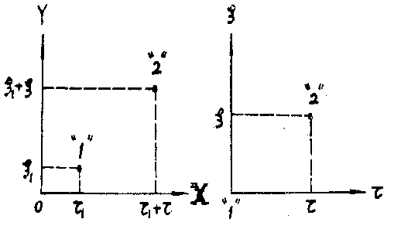
一、从二维分辨力导出
1、条件
距离速度不同（二维）
目标2大于1
距离速度取正
不考虑噪声（分辨）
回波强度一样

Slide 4
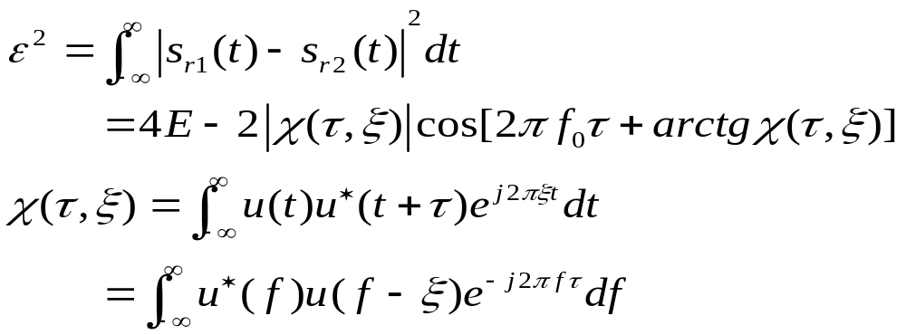
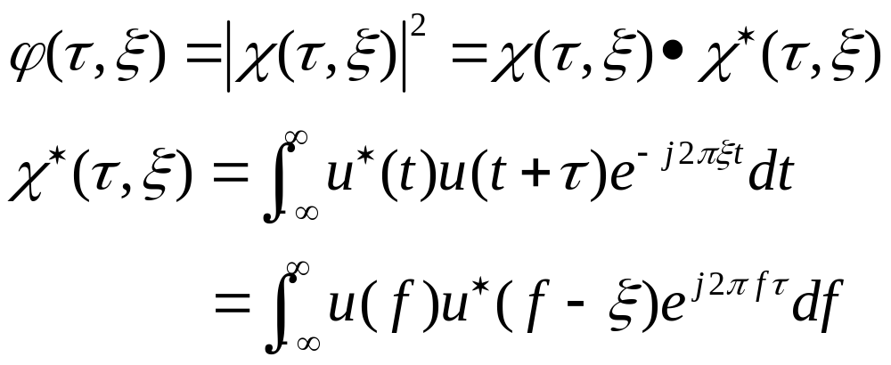
2、准则（均方差）

Slide 5
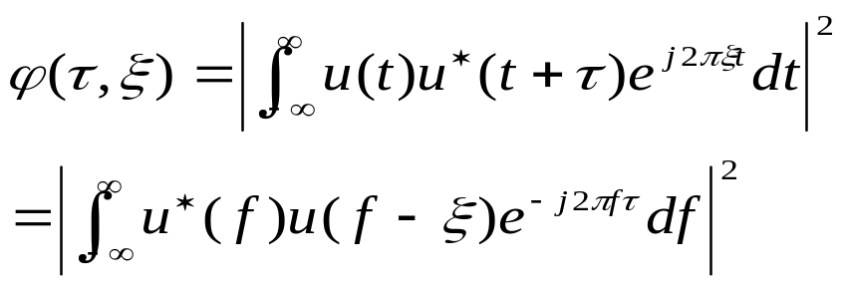


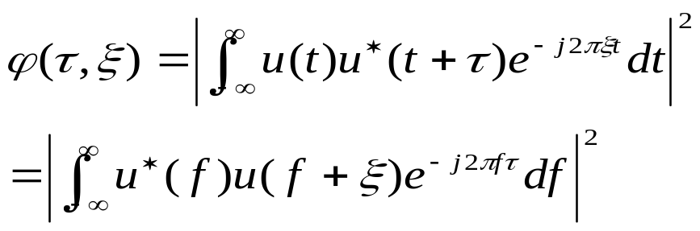
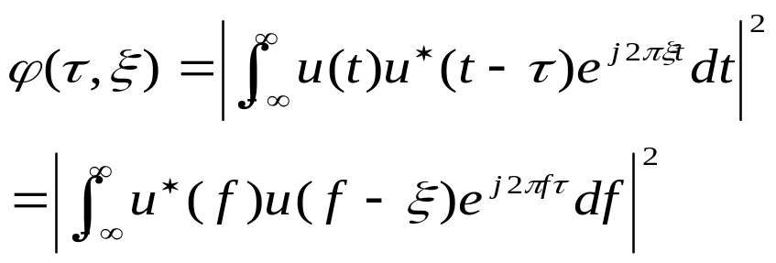
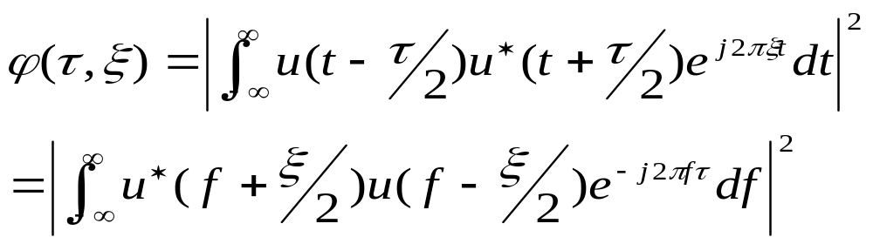
二、模糊函数的表示法
1、 、 为正
2、 为正， 为负
3、 为负， 为正
4、对称型

Slide 6
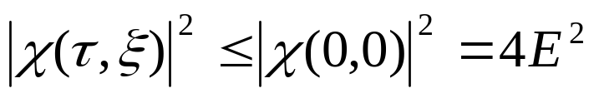

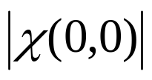
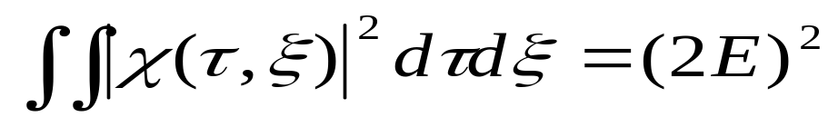
4.2 模糊函数与分辨力的关系
一、模糊函数的图形
1、概述
主峰、边峰和小突起（自杂波/旁瓣）
2、主峰
距离、速度均相同， 最小，即 最大，无法分辨。
3、模糊图的体积
（体积不变性）
体积是固定的，与能量有关，与信号形式无关
不同信号形式只能改变模糊图表面形状

Slide 7
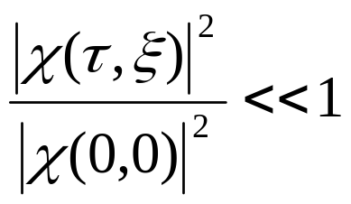
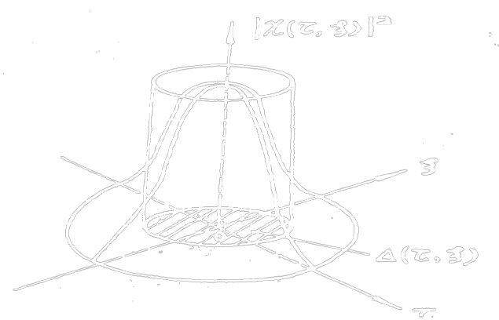
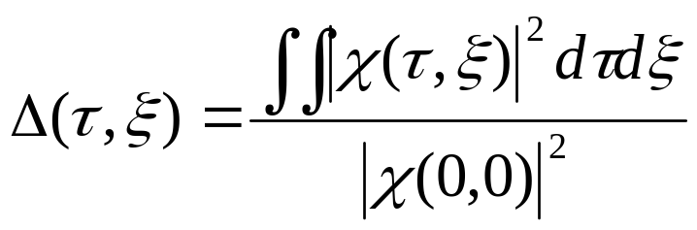
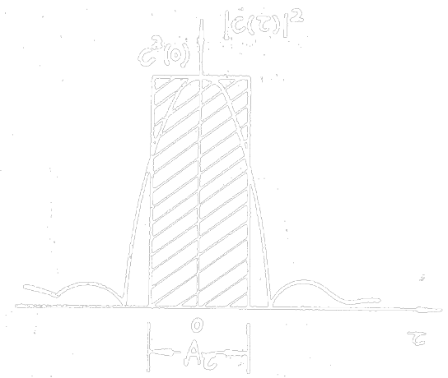

二、模糊函数与二维分辨力的关系
组合时间-频率分辨常数：
雷达模糊原理：改变发射信号形式→ 改变模糊曲面→ 不能改变组合分辨常数→即距离速度组合分辨力受限→模糊图体积无论哪个轴减小另一必增大！

Slide 8
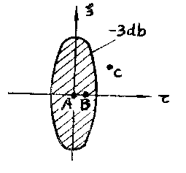
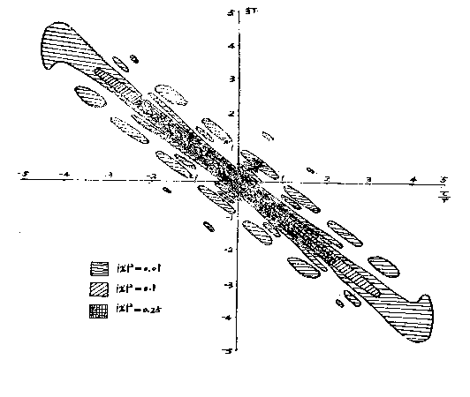
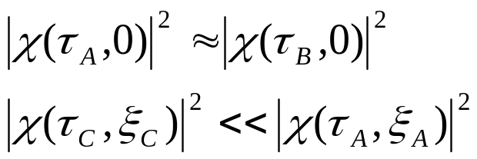
模糊度图：
等效模糊面 模糊度图
等差图:

Slide 9
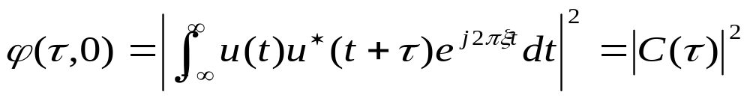
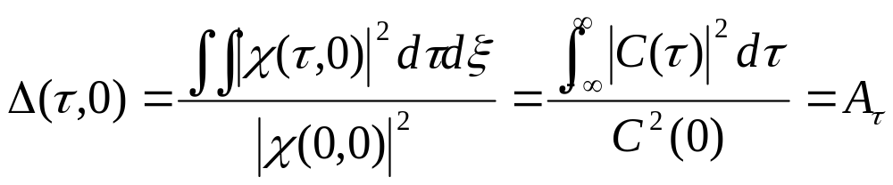
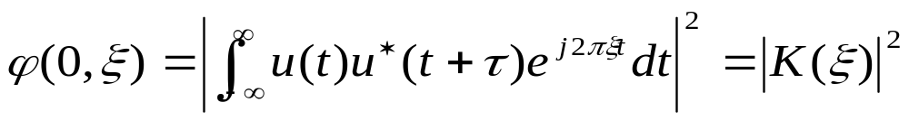
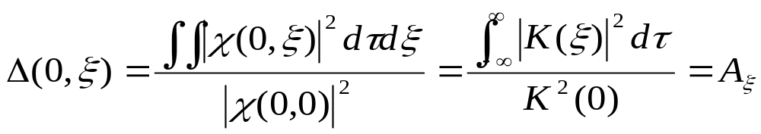
三、模糊函数与一维分辨力的关系

Slide 10
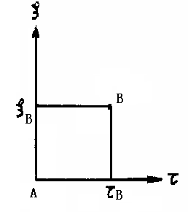

4.3 模糊函数与匹配滤波器输出响应的关系
研究的目的：
运算
检测、估计、分辨
物理意义
信号处理与AF关系
A目标回波：
B目标回波：

Slide 11
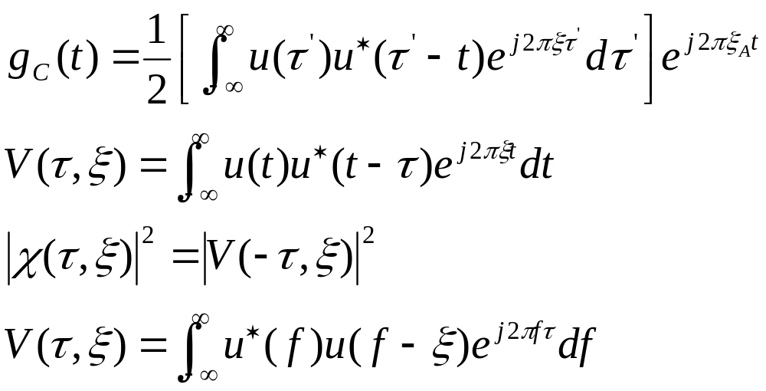
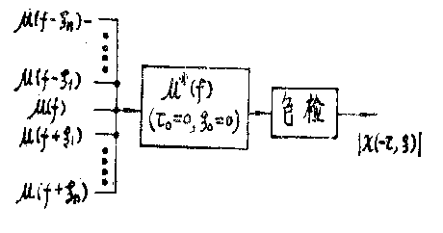
匹配滤波器输出：

Slide 12
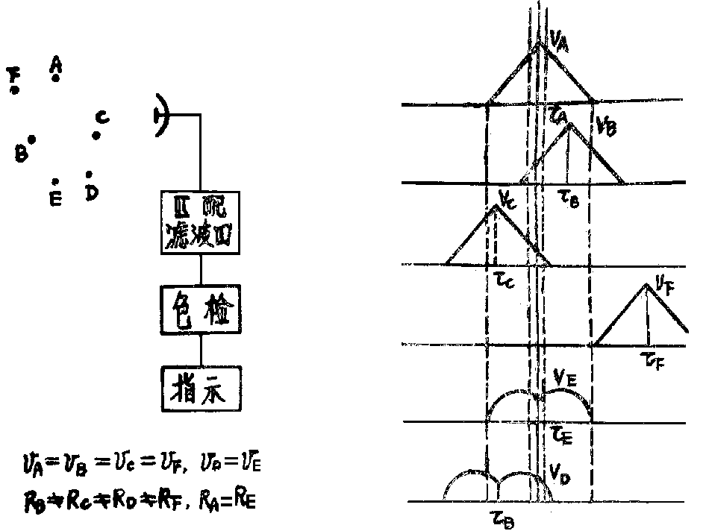

Slide 13
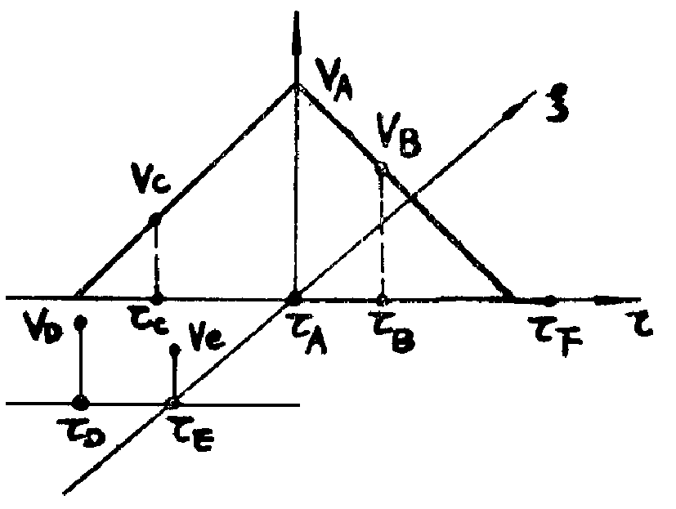

Slide 14
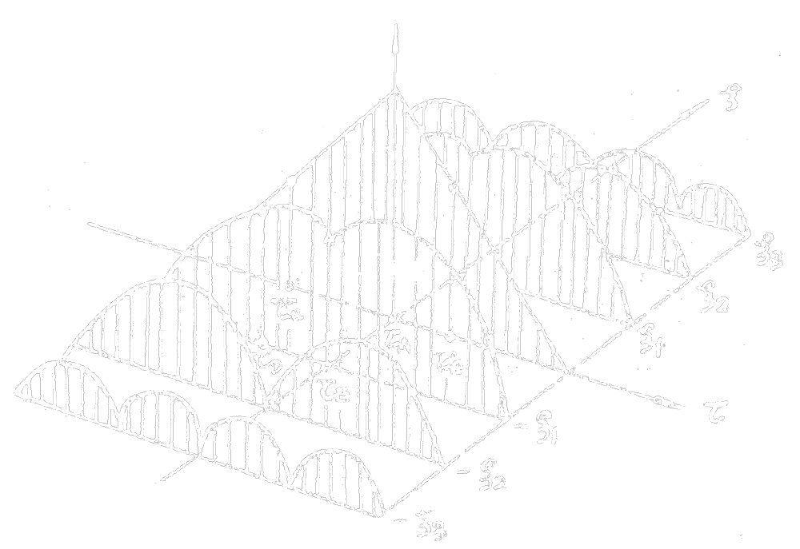

Slide 15
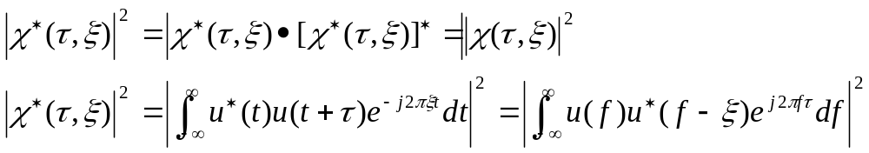
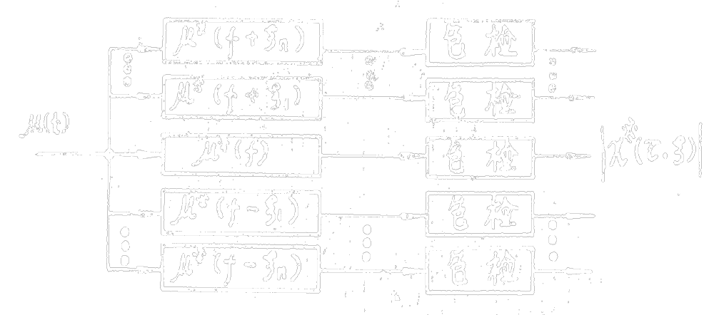

Slide 16
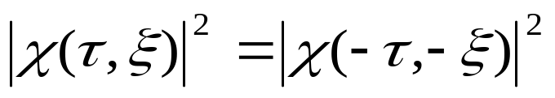
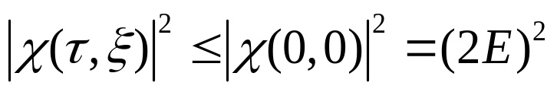
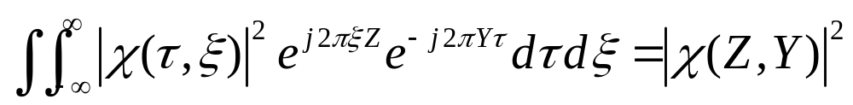
4.4 模糊函数的主要性质
一、本身的性质
1、原点对称性
2、峰值在原点
3、体积不变性
4、自变换性
模糊函数的二维付氏变换仍为模糊函数。

Slide 17
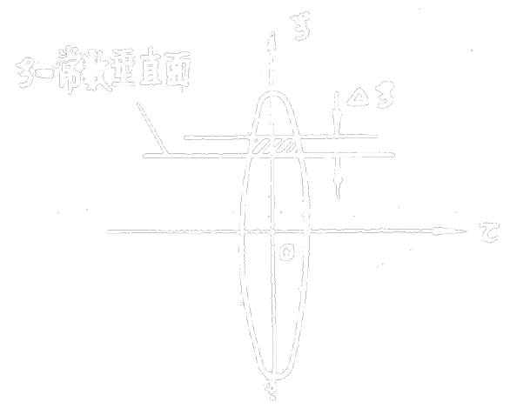
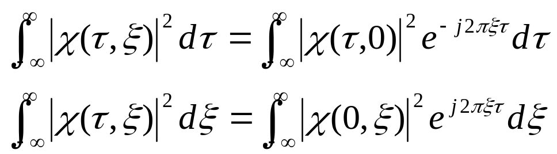
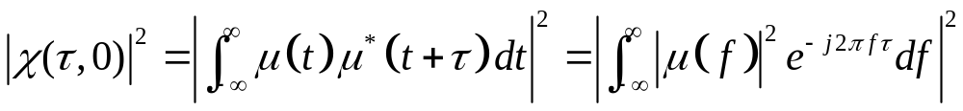
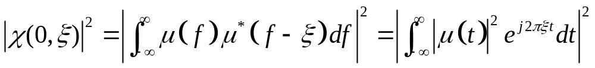
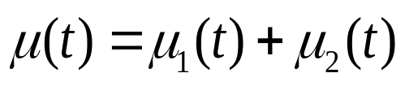
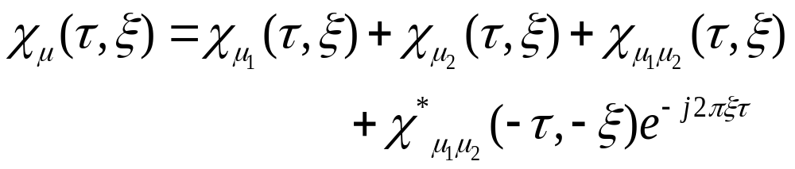
5、体积分布的限制
二、变换关系
1、组合关系 若：

Slide 18


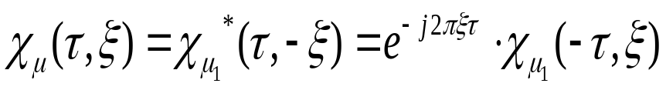
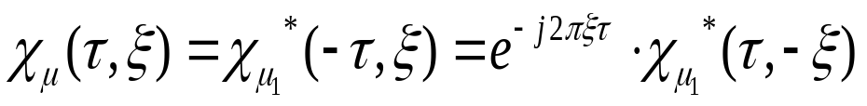
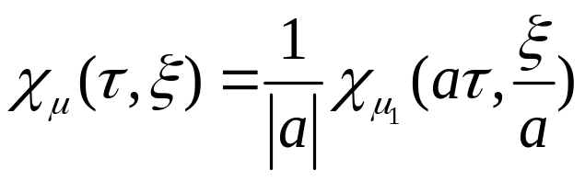
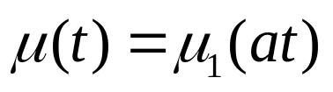
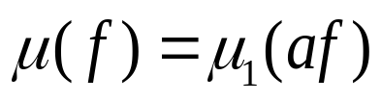
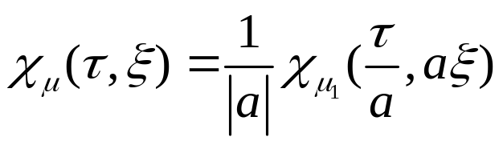
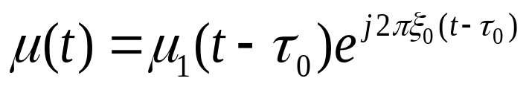
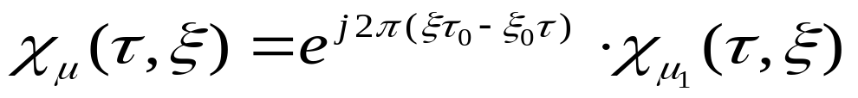
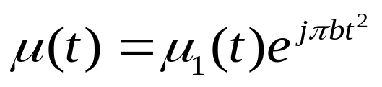
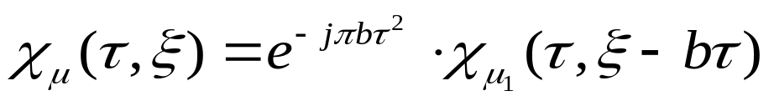
2、共轭关系 若： ，
，
3、比例关系
4、时间、频率偏移的影响
5、时/频域平方相位的影响

Slide 19
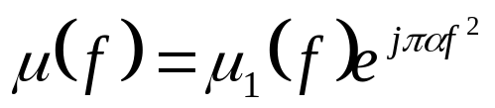
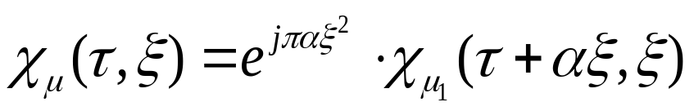










①
②
6、相乘特性

Slide 20


7、周期信号模糊函数
u(t)
C0
C1
C2
C3
….
t
T

Slide 21




4.5 模糊图的切割
一、 的切割
1、切割平面过最大值
2、MF输出响应时间倒置
3、距离自相关函数
二、 的切割
1、切割平面不过最大值
2、MF失配输出时间倒置
3、距离互相关函数
结论:
不同多普勒切割得到MF对不同多普勒
信号输出响应的时间倒置。

Slide 22






避免时间倒置：
1、移动模糊图原点
2、 切割
三、 的切割

Slide 23


Slide 24


Slide 25



4.6 模糊函数与精度的关系

Slide 26


Slide 27






Slide 28






4.7 利用模糊函数对典型脉冲雷达信号进行分析
一、模糊函数的计算

Slide 29




Slide 30





二、性能
1、不能同时给出很高的距离和速度分辨力；
， ，
2、不能同时给出很高的测距和测速精度；
，
3、发射功率（作用距离）与距离分辨力和测距精度存在不可克服矛盾；
4、多普勒不敏感。

Slide 31

作业：1、用切割的概念来理解模糊函数的物理意义。

Slide 32
作业：2、模糊图解释窄脉冲信号不能测速，而连续
波信号能够测速。
3、同一信号改变参量和不同信号形式的模糊
图体积分布变化是否相同？

